Slide 1
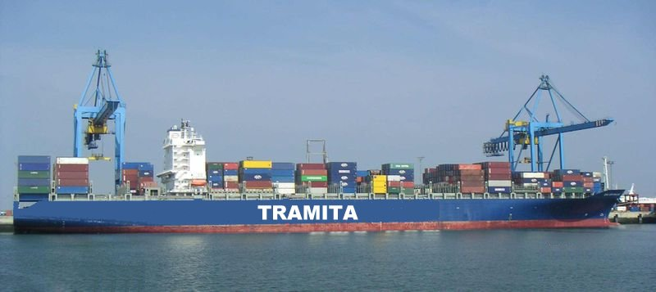
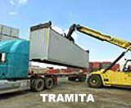
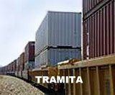

TRAMITA
TRAFICO ADUANAL AL MERCADO INTERNACIONAL DE TAMPICO Y ALTAMIRA

Slide 2

MIMETISMO
TRAMITA es una aplicación modular 100% configurable, pues se adapta a la medida de los requerimentos administrativos y operativos de cualquier Agencia Aduanal. Usted mismo configura la forma de adaptarse a su propia estructa organizacional, y no está obligado a ceñirse a una estructura predeterminada como sucede comunmente con otros sistemas.
Los modulos TRAMITA podrán ser ejecutados en cualquier órden pero no en desorden, conforme lo dicte su experiencia en logistica aduanal ó conforme lo requiera cada trafico en forma particular, partiendo de el hecho de que cada trafico puede ser distinto pero también semejante a otros. Esta semejanza nos permite preveer que otro embarque con las mismas caracteristicas tendrá un comportamiento similar (en el número y tipo de maniobras, en el número y tipo de servicios, etc. ) por ello podemos preparar una plantilla de maniobras y servicios ordinarios para cada tipo de despacho aduanal, el resto de las maniobras y servicios que no esten en las plantillas serán extraordinarias.
Desde su diseño TRAMITA está construido a base de modulos interrelacionados que conforman un núcleo básico, el resto de los modulos son opcionales, Usted decide cuales módulos son de su interés y cuales no. Un módulo opcional es el de otorgar a sus clientes la capacidad de capturar sus propias cartas de instrucciónes vía INTERNET, uno de los modulos TRAMITA lo permitirá con solo configurar al cliente y asignarle una clave de entrada y una contraseña. Igualmente podrá otorgar la capacidad a sus clientes de consultar el estatus de sus propios traficos, ó el listado de documentos requeridos para el despacho, ó la consulta de la tarja resultante del reconocimiento previo, etc. Todo esto con una simple afinación.

Slide 3
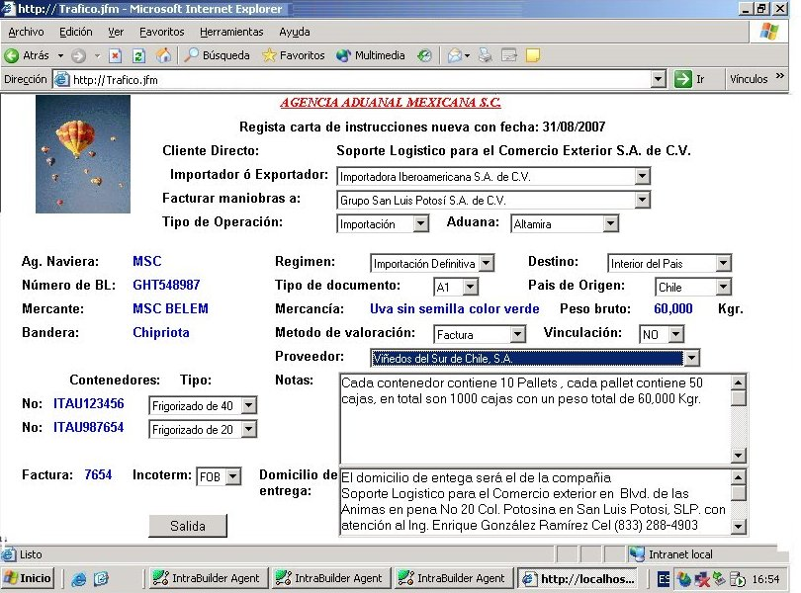
CARTA DE INSTRUCCIONES

Slide 4
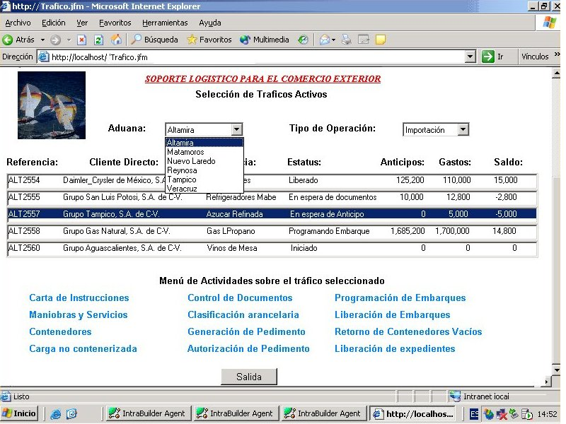
MANIOBRAS Y SERVICIOS
TRAMITA permite a la Agencia Aduanal armar (configurar)sus propios tipos de despacho, y utilizando su experiencia conformar las plantillas de maniobras y servicios ordinarios para cada tipo de despacho, (Vgr. marítimo-carretero, marítimo-ferroviario, marítimo-marítimo, etc.), una vez armadas podrán ser utilizadas como plantillas automáticas de servicios para un nuevo despacho del mismo tipo.
Otro módulo TRAMITA nos permite mantener las tarifas de maniobras y servicios por proveedor.
Aquí se muestra un módulo TRAMITA que permite seleccionar el tráfico por referencia, aduana y tipo de operación.
En la parte inferior se muestra un menú de actividades típico de un ejecutivo de cuenta

Slide 5
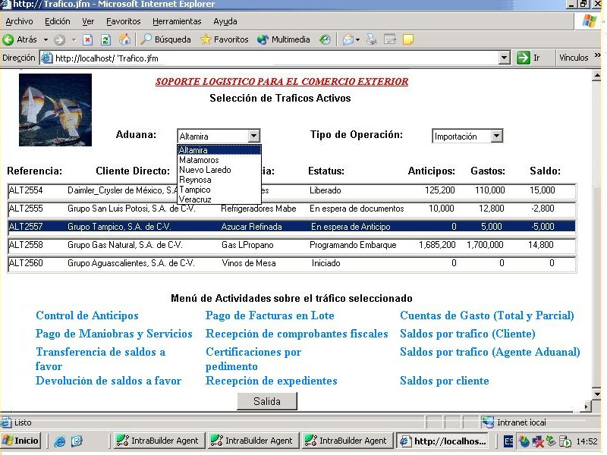
CONTROL DOCUMENTAL
TRAMITA permite armar (configurar) un índice de documentos requeridos para el despacho de un embarque dado. iniciando un proceso de rastreo de documentos clasificandolos como recibidos y pendientes y dando seguimiento de su posesión, puesto que van a ser endosados a los pedimentos y presentados ante la Autoridad Aduanera, junto con los embarques y su contenido. El personal autorizado de la agencia aduanal podrá controlar los documentos y el personal autorizado del lado del cliente podrá consultar los documentos y su situación.
Aquí se muestra un módulo TRAMITA que permite seleccionar el tráfico por referencia, aduana y tipo de operación.
En la parte inferior se muestra un menú de actividades típico de un ejecutivo de finanzas.

Slide 6
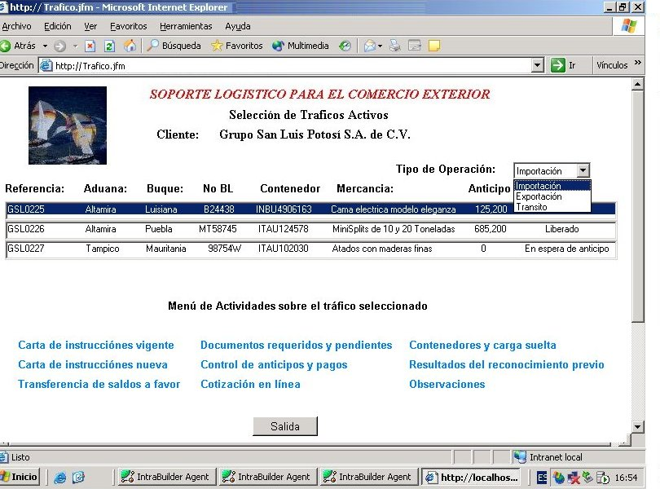
COTIZACIONES
TRAMITA nos permitirá realizar cotizaciones en línea (visibles por los clientes), siempre que el cliente hubiera capturado su carta de instrucciones y la Agencia Aduanal configurado su plantilla de maniobras y servicios para el tipo de despacho correspondiente.
Las cotizaciones podrán ser realizadas antes del previo (documentales) y/o despues (según tarja). Pero en ambos casos se incluirá el listado de documentos requeridos para el despacho ( para mantener las cuotas preferenciales en caso de existir), por lo que las cotizaciones de la Agencia Aduanal siempre estarán sujetas al cumplimiento documental y al resultado del reconocimiento previo del embarque.
Aquí se muestra un módulo TRAMITA para el cliente, que permite seleccionar el tráfico por referencia.
En la parte inferior se muestra el menú de actividades y consultas.

Slide 7
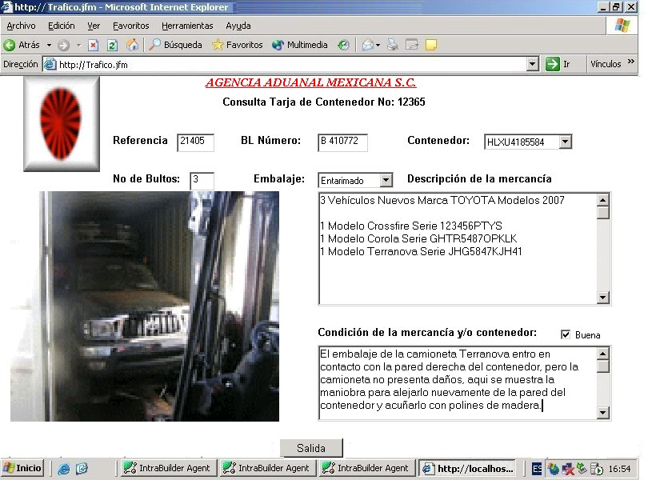
NOTIFICACIONES
TRAMITA permite armar (configurar) un grupo de contactos del cliente a quienes se deberá notificar vía Email cada vez que se suceda un evento dado en relación a un tráfico aduanal. Así TRAMITA notificará a los contactos seleccionados por evento (Vgr. recepción de anticipo, pago de pedimento, liberación de embarque, ó retorno de un contenedor vacío, etc.) Usted decide a quíen notifica y que eventos notifica.
Aquí se muestra un módulo TRAMITA que permite consultar el resultado de un reconocimiento previo a un contenedor.
Este módulo puede ser incluído en el perfíl del cliente y/o en el perfil del ejecutivo de cuenta, etc.

Slide 8
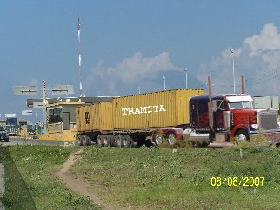
CONEXIÓN A CAAAREM III
TRAMITA permite vaciar la información del tráfico al sistema de pedimentos CAAAREM III y deja en éste la responsabilidad de generar los pedimentos y obtener la firma electrónica de los pedimentos, evitando así la doble captura. más tarde cuando se le indica, TRAMITA recupera la firma electrónica y la certificación bancaria y otros datos y los incorpora para continuar con la operación del embarque.
PROGRAMACION DE EMBARQUES
TRAMITA permite armar (configurar) embarques y rastrear sus operaciones hasta presentarlos a la Autoridad Aduanera y notificar sus resultados.
Para el caso de importación. Al retornar el contenedor vacío TRAMITA reinicia el rastreo del contenedor hasta su internación en los dominios de la naviera, y se introduce su impacto en la cuenta de gastos que finalmente se envía a los clientes

Slide 9
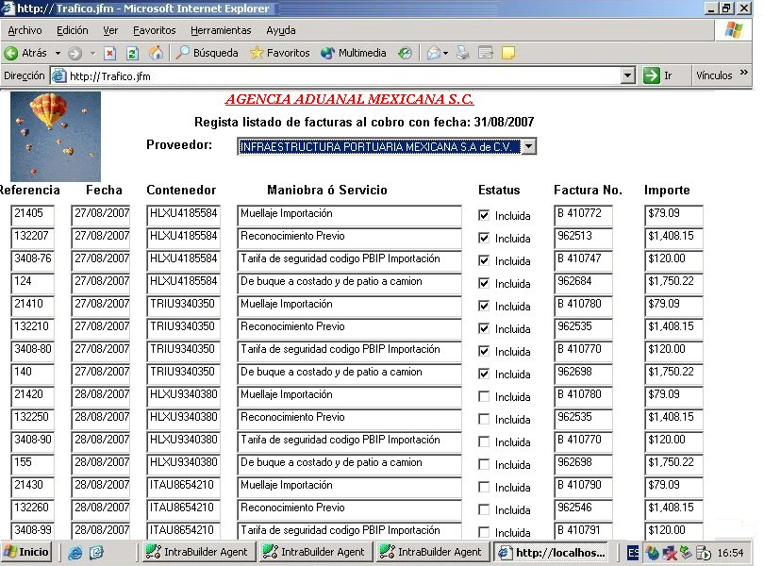
CONTROL DE COMPROBANTES FISCALES
TRAMITA permite el pago y recepción de facturas en lote (por proveedor), permitiendo detectar con facilidad la duplicidad ó la falta de facturas desde el momento en que el proveedor presenta su listado de facturas al cobro, y no más tarde.

Slide 10
CUENTA DE GASTOS
El MóduloTRAMITA de cuenta de gastos le permitirá generar solo una cuenta de gastos total y cualquier cantidad de cuentas de gasto parciales por trafico ó referencia. Usted podrá negociar tarifas de honorarios con cada cliente, en la forma habitual, ya sea usando tarifas planas para importación ó exportación y/o mediante tarifas moviles de uno o varios tantos por millar acotadas por tarifas minimas para importación y exportación. Los gastos complementarios también son configurables por cliente.
TRAMITA se asegura de que al generar una cuenta de gastos no falte ningun gasto realizado por cuenta del cliente ó no se cuente con el comprobante fiscal correspondiente, de ser así la cuenta de gasto resultante será automaticamente identificada como parcial y se notificara al personal que corresponda.
El móduloTRAMITA para la impresión de la cuenta de gastos (comprobante fiscal), se adaptará a la forma preimpresa con que cuente la Agencia Aduanal al momento de la instalación inicial del sistema.
Los saldos a favor de clientes que se muestran en la cuenta de gastos podrán transferirse a otros tráficos vigentes ó devueltos al propio cliente, usando el móduloTRAMITA correspondiente, guiados siempre por la carta de instrucción capturada previamente por el cliente.

Slide 11
SALDOS POR TRAFICO Y CLIENTE
TRAMITA nos mostrará los saldos por tráfico en dos modalidades, la visión del cliente y la visión del agente Aduanal. La diferencia entre estas dos visiones es el importe de las maniobras y servicios que el cliente no reconosca, sin embargo para el Agente Aduanal ésta diferencia representa un costo que deberá reflejarse en sus estados financieros.
El saldo de un tráfico sera conformado por la suma de anticipos ó pagos y las transferencias de otros traficos contra los gastos realizados por cuenta del cliente incluyendo los honorarios y los gastos complementarios y el IVA correspondiente de éstos dos últimos.
Nuestros clientes NO podrán consultar proformas de la cuenta de gastos, solo el personal autorizado de la agencia aduana, quién generará e imprimirá las cuentas de gastos que seran enviadas a los clientes
Los saldos por cliente serán el resultado de la suma de los saldos por trafico (vision del cliente) para un cliente determinado, aunque las operaciones se realizen en diferentes aduanas pero registradas en el mismo TRAMITA.

Slide 12
AMBIENTE
TRAMITA Es una solución web dinámica que utiliza los recursos que ofrece la familia Windows Server, está diseñada como una solución integral a base de paginas ASP sobre SQL server orientada siempre al control primero y reducción después, de los tramites de un despacho aduanal *.
Puede ser instalado de cuatro formas distintas:
En su red local (INTRANET)
En su propio portal web corporativo (miAgencia.com)
Como huesped en el portal web del proveedor de su preferencia (miempresa.com)
Como huesped en el portal web corinalta.net
* Despacho aduanal. Secuencia de eventos comunes y atipicos que se suceden en un tramite aduanal (aquí se muestra un despacho aduanal maritimo-terrestre en tráfico de importación).
(evento) Carta inicial de instrucciones Cliente
(evento) Reacción inicial Agencia Aduanal
(evento) Requerimento de documentos p/despacho Agencia Aduanal
(evento) Recepción de documentos p/despacho Agencia Aduanal
(evento) Cotización de despacho aduanal (documental) Agencia Aduanal
(evento) Validación de manifiesto de embarque BL Agencia Naviera
(evento) Realización del reconocimiento previo Agencia Aduanal
(evento) Redefinición de Instrucciones Cliente
(evento) Cotización de despacho aduanal (tarjado) Agencia Aduanal
(evento) Solicitud de anticipo ó pago Agencia Aduanal
(evento) Pago de pedimento Agencia Aduanal
(evento) Programación de embarque Agencia Aduanal
(evento) Realiza maniobra Terminal Marítima
(evento) Realiza servicio Proveedor
(evento) Realiza reconocimiento aduanal Autoridad Aduanera
(evento) Liberación de embarque Agencia Aduanal
(evento) Envío de cuenta de gastos Agencia Aduanal

Slide 13
Cuadro comparativo de soluciones
CONCEPTO RECO PROCEDA TRAMITA 1.0 TRAMITA 2.0 OBSERVACIONES
Control de referencias
PROCEDA explora pedimentos
TRAMITA explora contenedores
PROCEDA permite digitalización
remota. TRAMITA administra los
Documentos originales y digitalizados
En PROCEDA hay seguimiento
Posicional de embarques. En
TRAMITA solo seguimiento de
embarques hasta su liberación
Y luego desde el retorno del
Contenedor vacío
En la siguiente etapa de TRAMITA
se incluirá la logistica de la
desconsolidación parcial.y el control
estadistico, lo mismo que la conexión
a la contabilidad general y a las
Solción de Chequera.
En la siguiente etapa de TRAMITA
Se buscará incorporar conexiones
a otros sistemas independientes
Control de contenedores
Control de carga
Control de documentos
Programación de embarques
Control estadistico
Desconsolidación parcial
Carta de instrucciones
Conexión a contabilidad
Control operativo
Saldos por tráfico p / Cliente
Saldos por tráfico p / A.A.
Generación de pedimentos
Conectividad o otros sistemas
Traje a la medida

Slide 14
AREAS DE OPORTUNIDAD
TRAMITA Es una solución preparada para integrarse a otras aplicaciones actuales y futuras desarrolladas por CORINALTA S.A. DE C.V.como los sistemas de control de estacionamientos, control de la báscula ó el control del servicio de lavado de contenedores , ó las futuras soluciones para chequera, para estadistica aduanal, asi como para contabilidad general, e incluso cuando se quiera hacer también los pedimentos aduanales.
En el futuro proximo, cuando las negociaciones de agentes aduanales en asociación, logren hacer que TRAMITA intercambie información digital con otros proveedores de servicios (Vgr. terminales marítimas, APIS, etc.) , se abatirán los tiempos de despacho enormemente y se reduciran los gastos complementarios, mediante un intercambio de información expedito y confiable para lograr la rápida circulación de las mercancias en los recintos fiscales de las aduanas fronterizas y marítimas. TRAMITA contiene el frente de intercambio de información del agente aduanal. Ahora mismo en ésta primera fase de desarrollo se prevee un ahorro substancial en llamadas telefonicas y faxes por la simple inclusión de las notificaciones automáticas y los estatus de traficos en línea.
TRAMITA representa la estructura básica (engranage inicial), de una secuencia de varios engranes más (soluciones complementarias), que se integrarán en futuras fases de desarrollo.
En ésta que es la primera fase de desarrollo de TRAMITA se prevee la generación polizas contables suceptibles de imprimirse y exportarse a sistemas como COMPAQ ó ASPEL.

Slide 15

DERECHOS DE AUTOR
Los derechos de autoría del diseño, del código fuente resultante de la etapa de programación, de la estructura de la base de datos, de la información de los manuales (de usuario y de arquitecto), así como del nombre de la aplicación Trafico Aduanal al Mercado Internacional de Tampico y Altamira y de sus siglas TRAMITA son propiedad única y exclusiva de CORINALTA S.A. De C.V.
Ya vivimos las etapas de análisis y diseño de la solución, restando solamente las etapas de programación, prueba e implantación. Por lo que al término de la siguiente etapa (en caso de autorizarse), se procederá a la formalización y legalización de los derechos de autoría ante el Registro Nacional de Derechos de Autor.

Slide 16
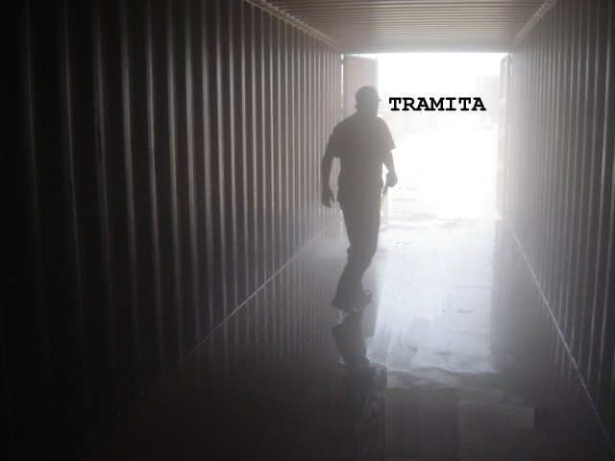
La dirección correcta !
H

Slide 17
Aprobado
TRAMITA
TRAFICO ADUANAL AL MERCADO INTERNACIONAL DE TAMPICO Y ALTAMIRA

